Slide 1
Aineistonhallinta: eettistä ja vastuullista tutkimusta käytännössä
Opas aineistoille, jotka eivät sisällä henkilötietoja
Marjo Vallittu
Avoimen tiedon keskus, JYU 2025
Tämä teos on lisensoitu Creative Commons Nimeä-EiKaupallinen 4.0 Kansainvälinen -lisenssillä.

Slide 2

Käyttöohje
Tämä diapaketti on avoin oppimateriaali, joka on suunniteltu erityisesti JYU:n opettajien käyttöön
  Materiaali on kohdennettu kandidaatti- ja graduvaiheen ohjaajille
    Dioissa puhutaan tutkijasta, joka on tässä tapauksessa opiskelija
  JYU:n tutkijoille on oma ohjeistus
Dioja voi hyödyntää oman ryhmän opetuksessa CC BY-NC -lisenssin mukaisesti
Lisätietoa opinnäytteiden aineistonhallinnasta ohjaajan oppaassa.
Kuva: Unseen Studio, Unsplash

Slide 3
Sisältö
Suunnitelmallisen aineistonhallinnan merkitys
Suunnittelu osana opinnäyteprosessia
Säilytys ja tallennusratkaisut
Aineiston dokumentointi ja organisointi
Apua ja tukea
Aineiston avaaminen tai hävittäminen
(Tarvittaessa) sopimukset aineiston oikeuksista ja käytöstä
(Tarvittaessa) varmistetaan salassapito

Slide 4
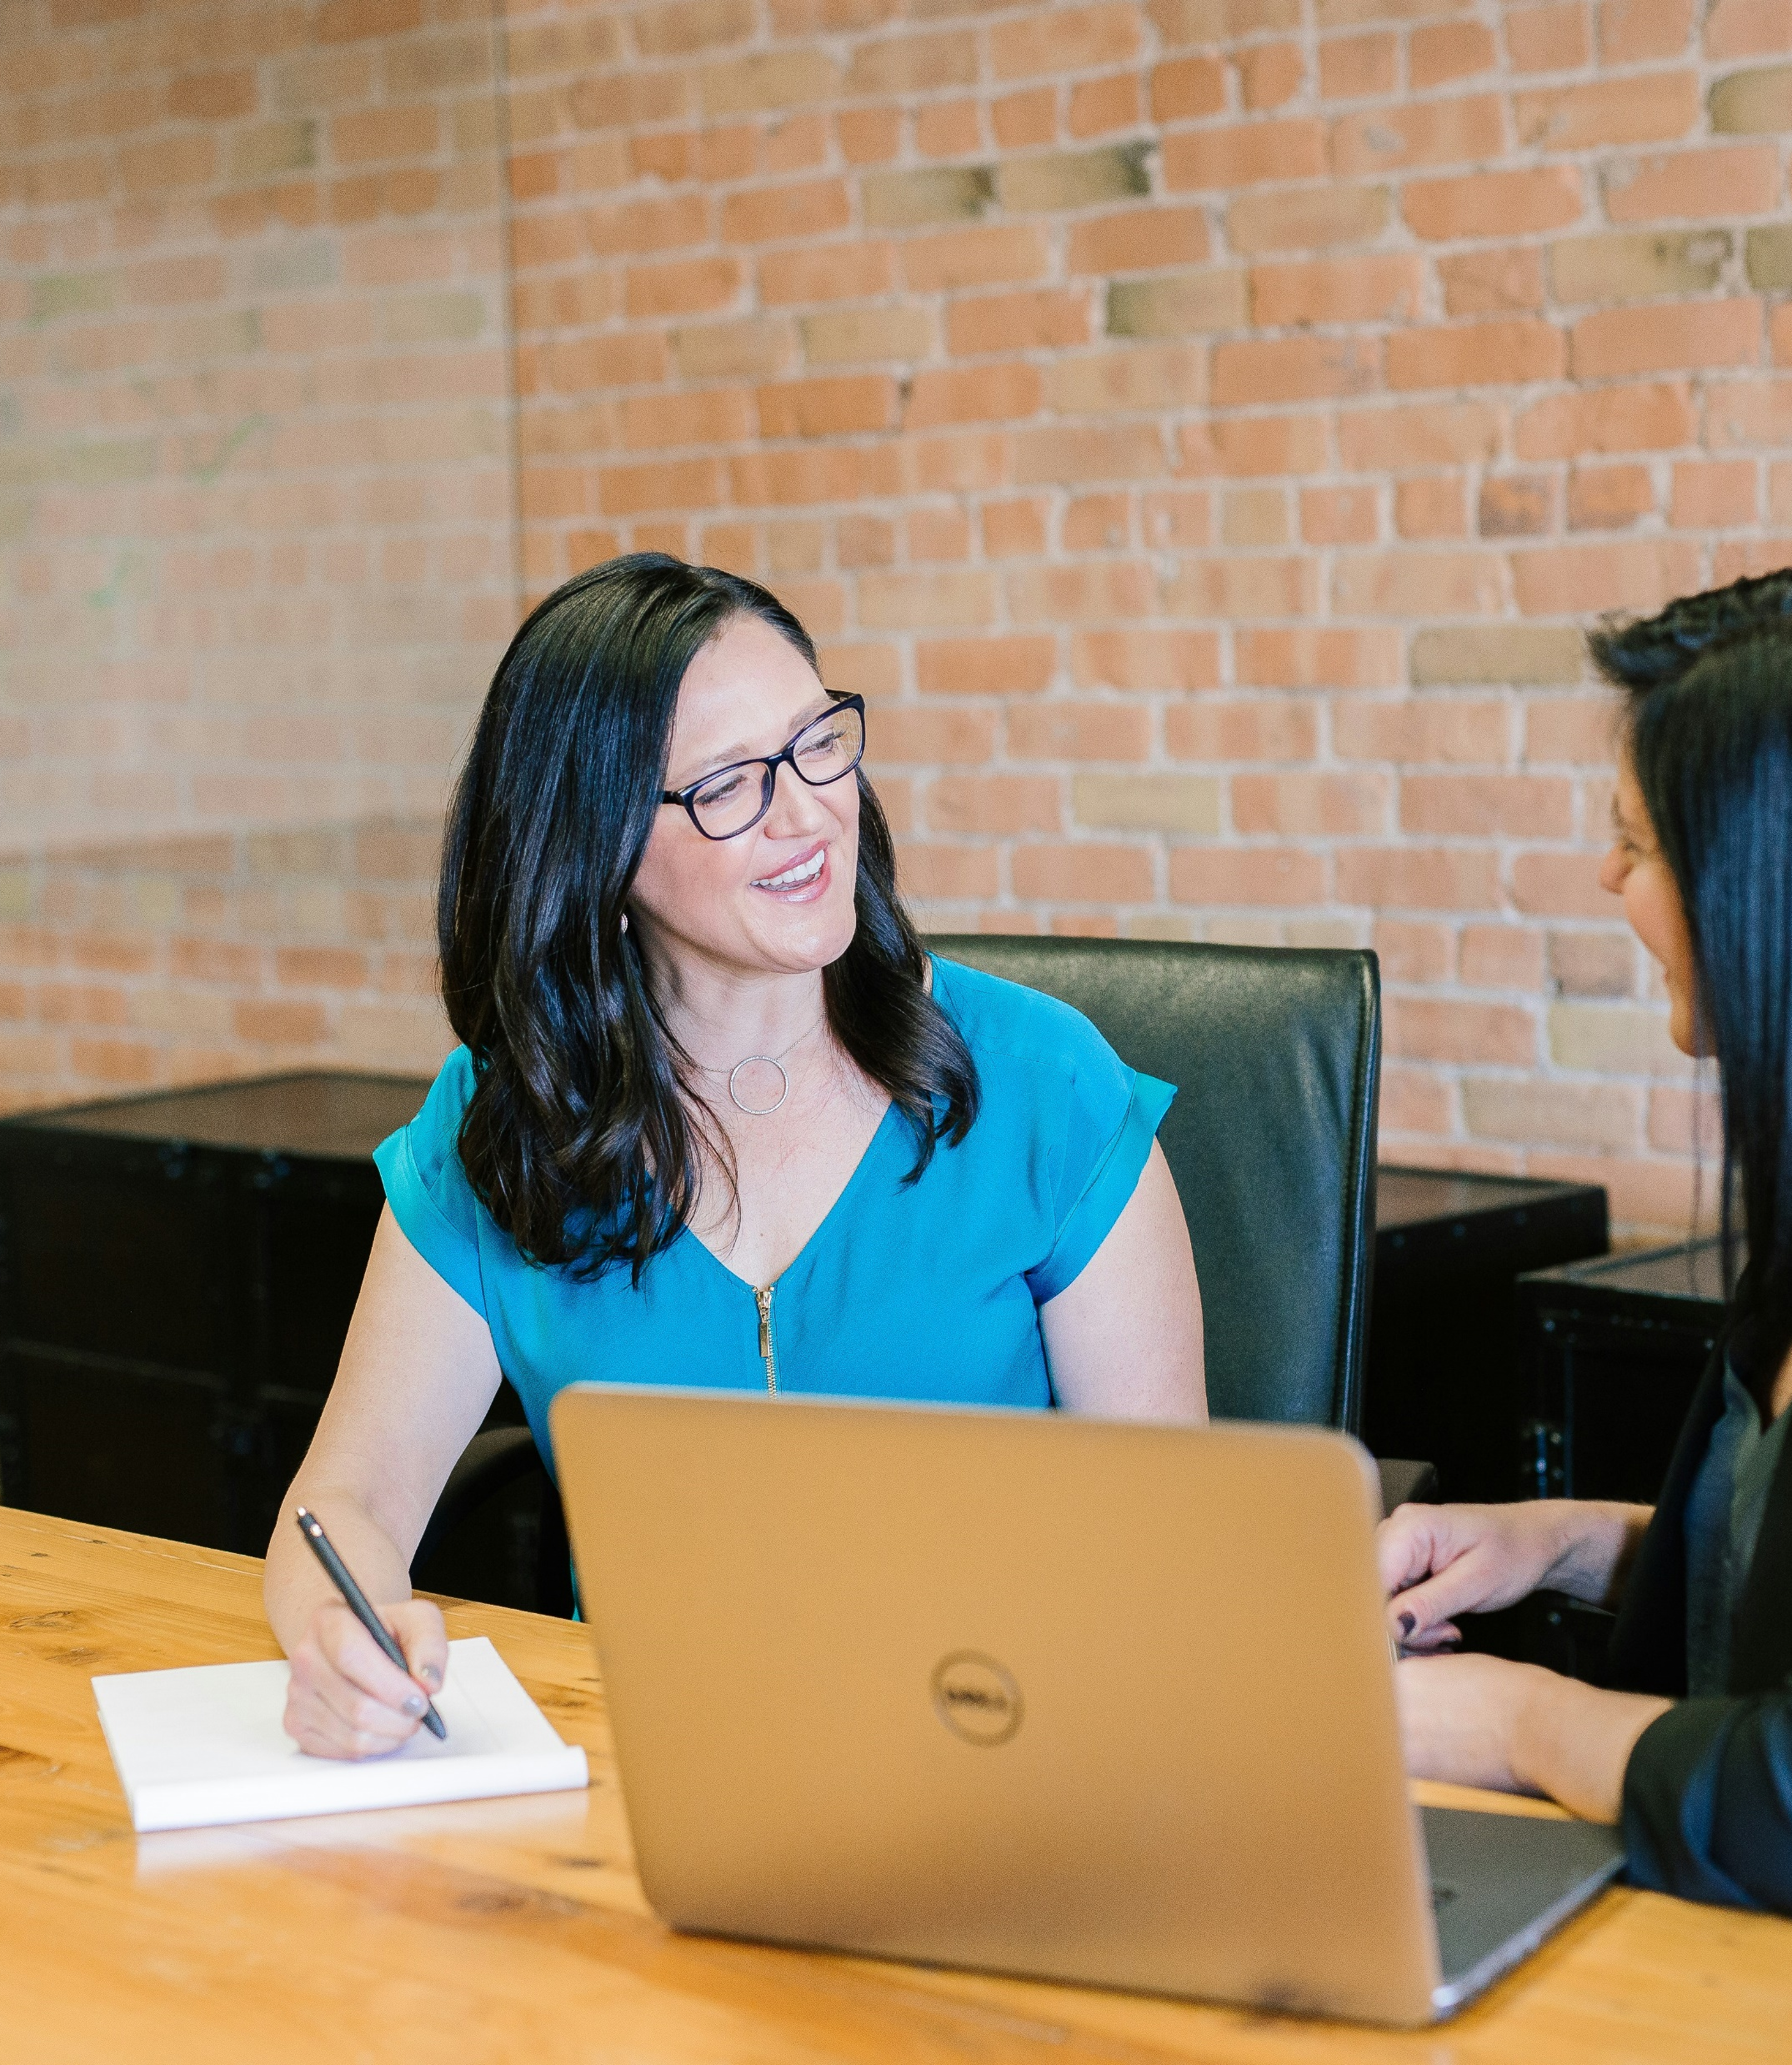
Suunnittelu
Kuva: Amy Hirschi, Unsplash

Slide 5
Suunnitelmallinen aineistonhallinta
Mahdollistetaan tutkimus
Avoimuus ja vastuullisuus perusperiaatteina: yhdistävät kaikkia

Slide 6
Mitä kaikkea tutkimusaineisto on ja voi olla?
Mm. arkisto- ja rekisteriaineistot, niistä tuotetut tietokannat ja analyysi-excelit, kirjoitukset, kyselyt, transkriptiot, mittaukset, äänitteet, videot, näytteet, kuvat, koodi ja algoritmit, kenttä- ja laboratoriopäiväkirjat jne.
Tutkimuskysymykset ja tutkimussuunnitelma
Kaikki analogiset ja digitaaliset aineistot ja materiaalit, joiden pohjalta tutkimustulokset johdetaan =
Tutkimusaineisto
Tulokset
Aineisto pohjana tulevissa tutkimuksissa
Notes:
Aineistojen, menetelmien ja analyysi-infrojen erottamattomuus
Myös aineisto, joka ei synny suoraan tutkimuksessa!

Slide 7
Tutkimusaineistollasi on elinkaari, jota hallinnoit sen joka vaiheessa
Suunnittele
Kerää, koosta
Analysoi,
dokumentoi
Säilytä ja jaa ohjaajan kanssa
Hävitä, avaa, jatka säilytystä määräajan
Käytä uudelleen
Tutkimus-aineisto eli tutkimusdata

Slide 8
Miksi aineistonhallinnalle laaditaan oma suunnitelma?
Ajan ja vaivan säästäminen
Hyvä tieteellinen käytäntö
Tiedon tuottaminen luotettavalla ja rehellisellä tavalla – käytännössä
Aineiston käyttö mahdollisimman pitkään – jopa valmistumisen jälkeen!
Avoimuus tutkimuksen perusperiaatteena: onko aineistosi anonyymia, ei-sensitiivistä ja käyttökelpoista toisillekin vielä jatkossa? Avaa se
FAIR aineistonhallinnan ohjenuorana opiskelijan näkökulmasta: aineiston käyttökelpoisuuden varmistaminen tutkimustaitona

Slide 9
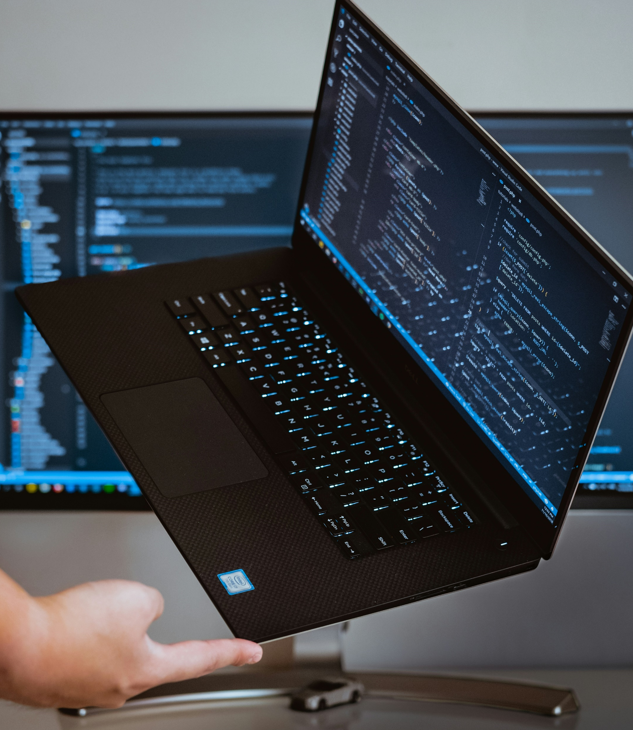
Säilytys ja tallennusratkaisut
Kuva: Pakata Gohi, Unsplash

Slide 10
JYUn tallennusratkaisut tutkimusaineistoille
Periaatteet
Järjestelmät
Säilytykseen käytetään vain yliopiston tallennusjärjestelmiä
→ tiedostoista automaattisesti varmuuskopiot
Kaupallisia pilvipalveluja (Google Drive, iCloud, Dropbox jne. ei tule käyttää
Ulkoisia välineitä (USB-tikku, oman tietokoneen kovalevy) tulee käyttää vain tarvittaessa väliaikaiseen siirtoon.
U:-asema
JYU:n O365 OneDrive
  Opinnäytteen tekemisen aikana voi säilyttää aineistoa
  Etenkin jakaminen esim. ohjaajan kanssa
Arkaluonteisille tai salassa pidettäville tiedoille suositellaan kryptausta (Cryptomator), esim. lajitieto uhanalaisista lajeista, yrityskumppanin liikesalaisuus
Entä yliopiston Nextcloud?
  Jakolinkit ohjaajan/tutkimusryhmän Nextcloudista hyvä perusratkaisu, jos ohjaajalla on tarve jakaa aineistoaan opiskelijalle ja/tai jos opiskelija lähettää aineistoa ohjaajalle
  Poikkeuksellisesti myös opiskelijalle voidaan luoda Nextcloud-tili (esim. keskeinen rooli aineiston analyysissa yliopiston tutkimusprojektissa).

Slide 11

Dokumentointi ja versionhallinta
Kuva: Brooke Cagle, Unsplash

Slide 12
Dokumentointi tekee aineistosta ymmärrettävää
Dokumentointi = aineiston sisällön ja käsittelyn kuvailu
    Muistat vielä kuukauden päästä, mitä olet tehnyt aineistolle, ja miksi
    Ajan ja vaivan säästäminen
    Vastuullinen tiede: tulosten todennettavuus ja työn läpinäkyvyys
    Tutkija, ohjaaja, opponentti jne. pystyy ymmärtämään ja käyttämään aineistoa oikein
Päiväkirja: aineiston käsittelyn aikana tehdyt toimenpiteet
    Mitä tietoa tarvitaan, jotta ymmärtää, mistä aineisto koostuu?
    Mitä aineistolle on tehty? Missä ympäristössä kerätty? Keneltä? Milloin? Miten tietoja on muokattu ja poistettu, esim. karkeistettu muuttujia?
Esimerkki: Taitavat tenavat -kyselyaineiston ladattava dokumentaatio JYXissä.

Slide 13
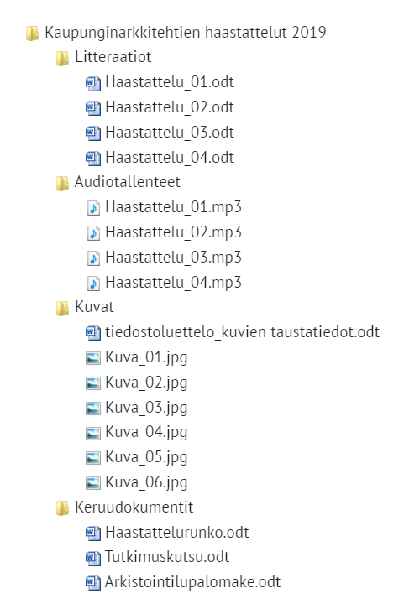
Versionhallinta ja datan organisointi
Tiedostojen ja kansioiden nimeäminen selkeästi, yksilöivästi ja johdonmukaisesti
Kun analyysitiedostosta otetaan kopion, versioiden nimien päivitys johdonmukaisella tavalla
  Esim. 20221010_analyysi_otanta1_kortep_V01, 20221010_analyysi_otanta1_kortep_V02 jne.
Kun aineiston käsittelytoimista laaditaan päiväkirjaa
  Tallennetaan selkeästi nimettyyn alakansioon samaan kansiohakemistoon aineiston kanssa
Päiväkirjan ja muun dokumentaation nimeäminen kuvaavasti
  Esim. "Dokumentaatio".
Kuva: Tietoarkisto: Aineistonhallinnan käsikirja. 2022. CC BY 4.0.

Slide 14

Opinnäytteen valmistuminen
Kuva: Gaele Marcel, Unsplash

Slide 15
Opinnäyte valmistuu, aineistonhallinta jatkuu vielä hetken
Mitä on tutkimussuunnitelmassa on kuvattu tehtävän aineistolle?
Miten kauan aineisto tulee säilyttää opinnäytteen valmistumisen jälkeen (esim. 1–2 vuotta)?
Aineiston mahdollinen hävittäminen on tutkijan vastuulla
  Suunnitelmallinen hävittäminen, jos ei jatka aineiston parissa valmistumisen jälkeen tai avaa sitä.
Jos aineistolla on jatkokäyttöarvoa, se ei sisällä henkilötietoja eikä muuta salassa pidettävää tietoa, se kannattaa avata
  Aineiston avaaminen oman tieteenalan data-arkistoissa, esim. SKS tai Tietoarkisto
  Aineiston tarjoaminen avattavaksi JYU:n JYX-julkaisuarkistossa
    Keskustelu ohjaajan kanssa (arvon määritys)
    Opiskelija: ”Opiskelijoiden tutkimusaineiston julkaisu”-lomake
    OSC tarkistaa lomakkeen
    Ohjaaja tarkistaa lomakkeen
    Aineisto avataan JYXissä.

Slide 16
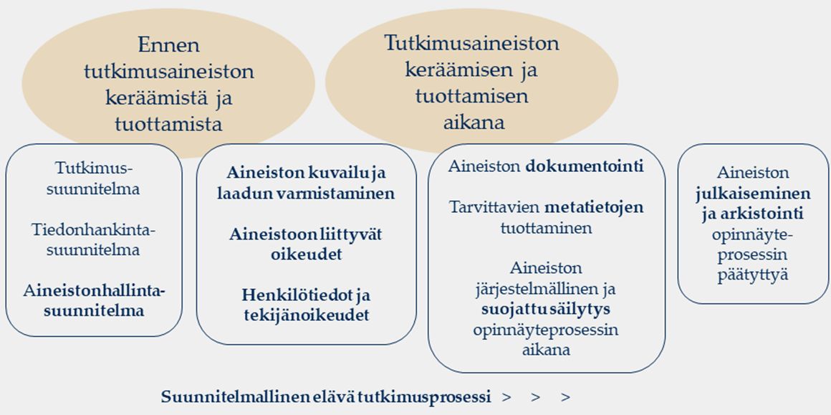
Tutkimusaineistojen hallinta -verkkokurssi (1 op)
Millaista aineistoa käytät ja tuotat?
Aineistosi yhtenäisyys ja laatu
Eettiset kysymykset, mm. hlötiedot
Rajoituksia, esim. tekijänoikeudet tai käyttöoikeudet
Dokumentointi ja kuvailu
Tallennusalusta ja varmuuskopiointi
Suojaus
Jatkokäyttö: avaaminen, arkistointi tai tuhoaminen.

Slide 17

Apua ja neuvontaa
Ohjaaja
Avoimen tiedon keskus.
Kuva: Austin Gehmeier, Unsplash

Slide 18

Lähteenä käytetty oppimateriaalia:
Vallittu, Marjo & Marttila, Juuso (2020) Tutkimusaineistojen hallinta. Jyväskylä: Jyväskylän yliopisto. Oppimateriaali, CC BY-NC 4.0.
Kuvat, jos ei muuta mainittu: PowerPoint.
Kuva: Kimberly Farmer, Unsplash

Slide 19
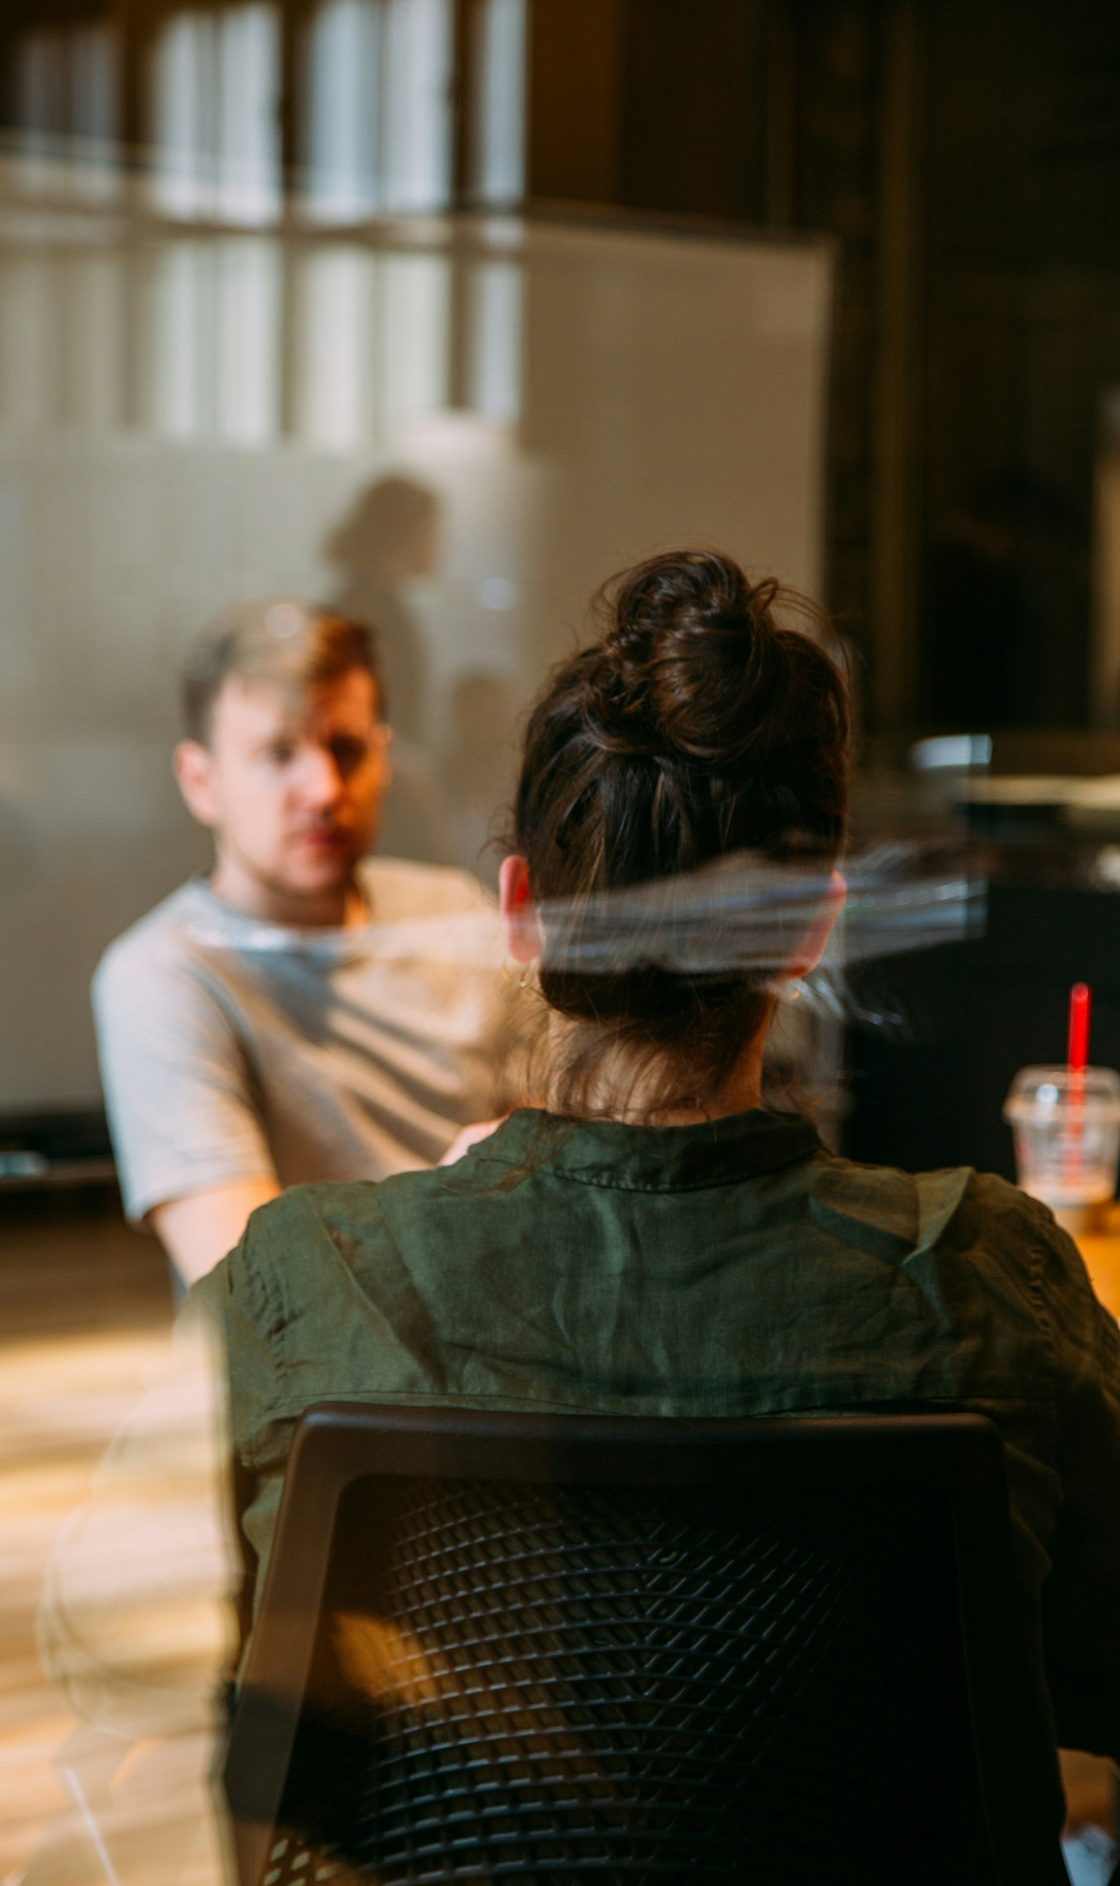
Yhdessä pohdittavaa ohjaajalle ja opinnäytteen tekijälle
Dokumentaatio
  Onko tieteenalalla vakiintuneita kuvailukäytäntöjä (laboratoriopäiväkirjat, kuvailu-excelit, analyysiohjelmiston oma metadatatyökalu tms.), joita voit vinkata ohjattavalle?
Aineiston jatkokäyttö opiskelijan valmistumisen jälkeen
  Miten auttaa opiskelijaa arvioimaan, onko graduaineistoa mahdollista käyttää myös opintojen päättymisen jälkeen?
    Kun aineistolla on jatkokäyttöpotentiaalia, opiskelijan kannattaa avata se yliopiston JYX-julkaisuarkistossa.
Kuva: charlesdeluvio Unsplash

